Slide 1

Svalová tkáň – komentovaná prezentace
Mgr. Romana Klášterecká, Ph.D.

Slide 2
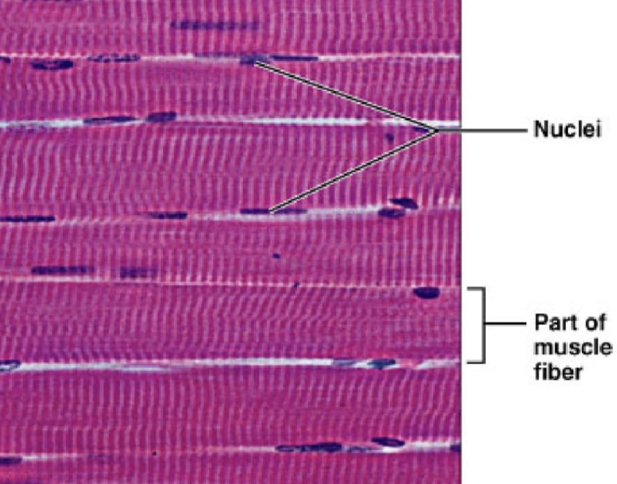
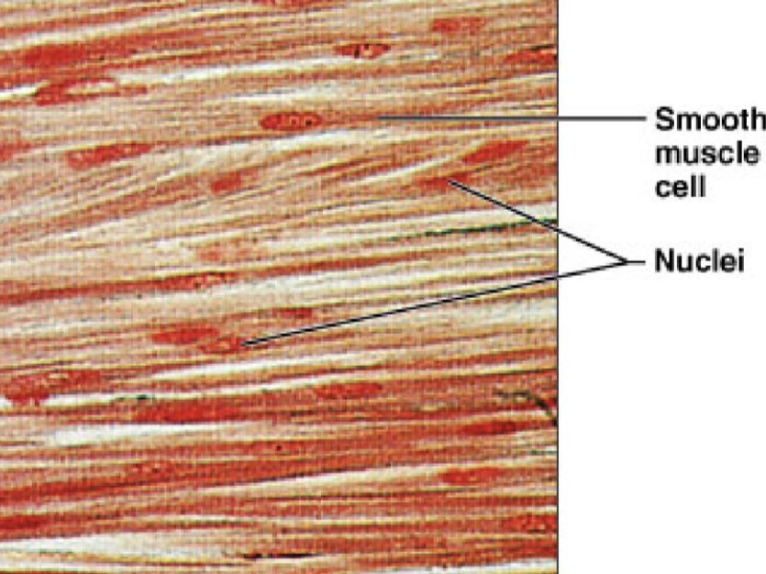
Svalová tkáň
Kosterní
Hladká

Slide 3
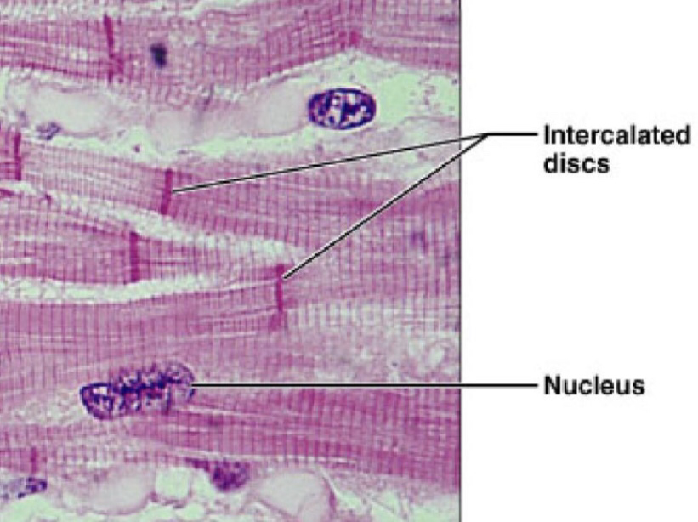
Svalová tkáň - srdeční

Slide 4
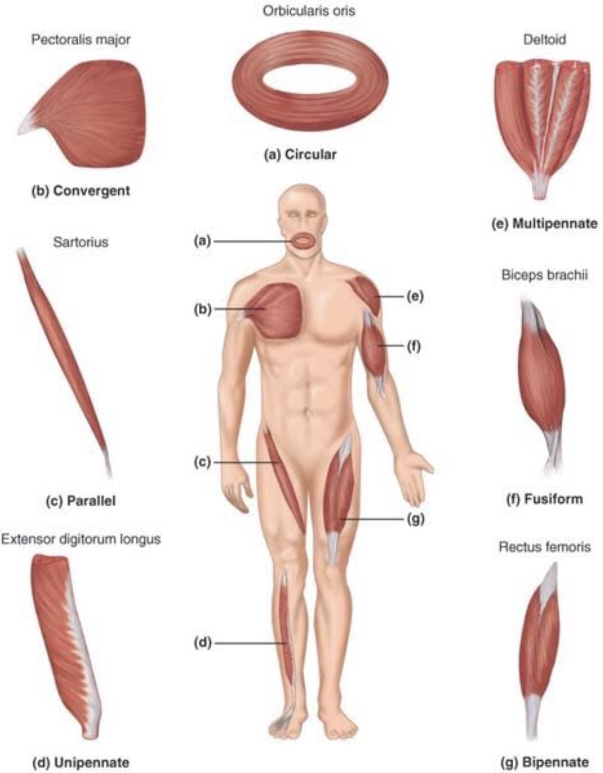
Tvary svalů

Slide 5
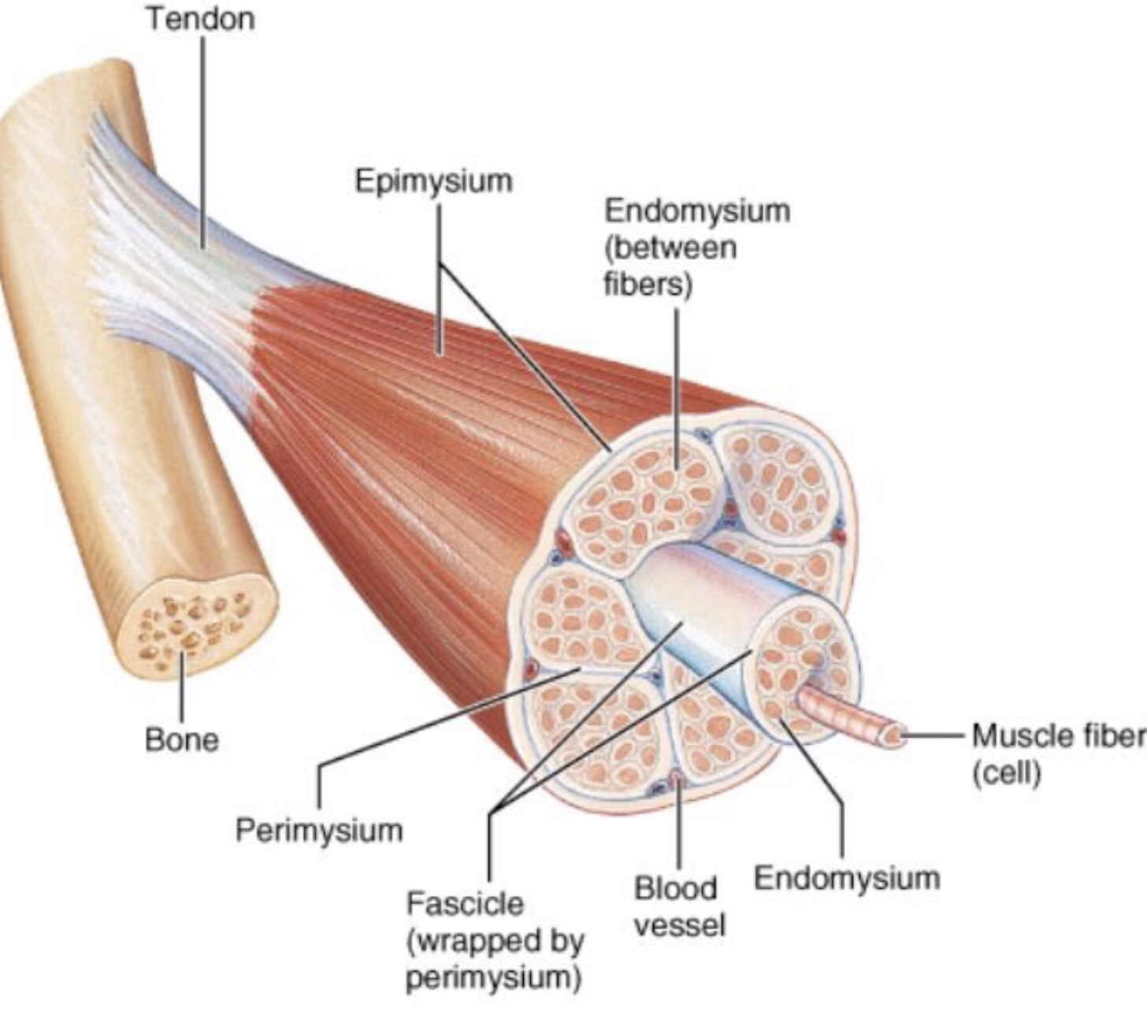
Složení svalu

Slide 6
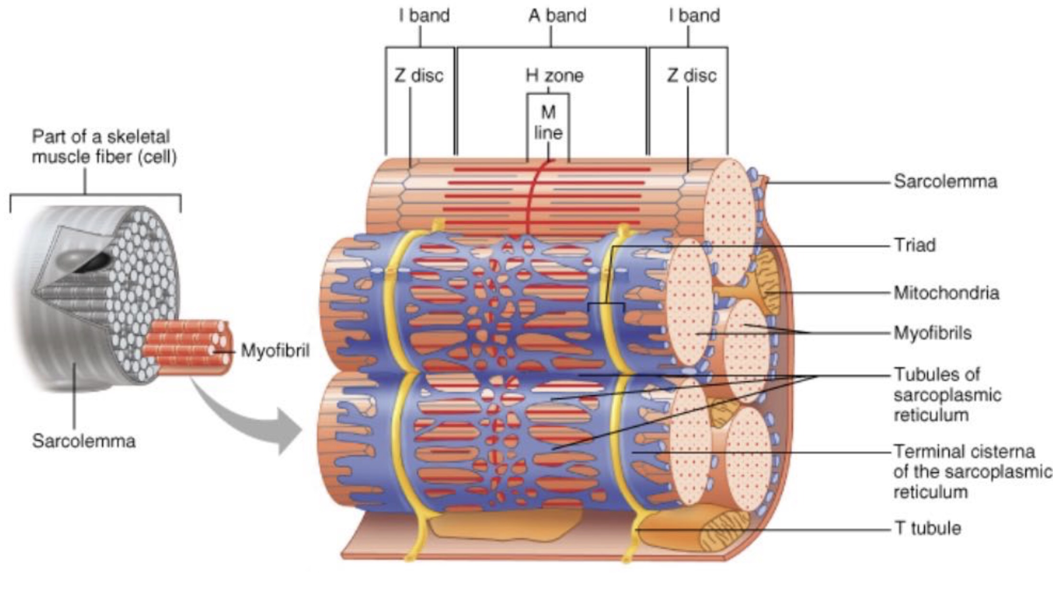
Svalová tkáň

Slide 7
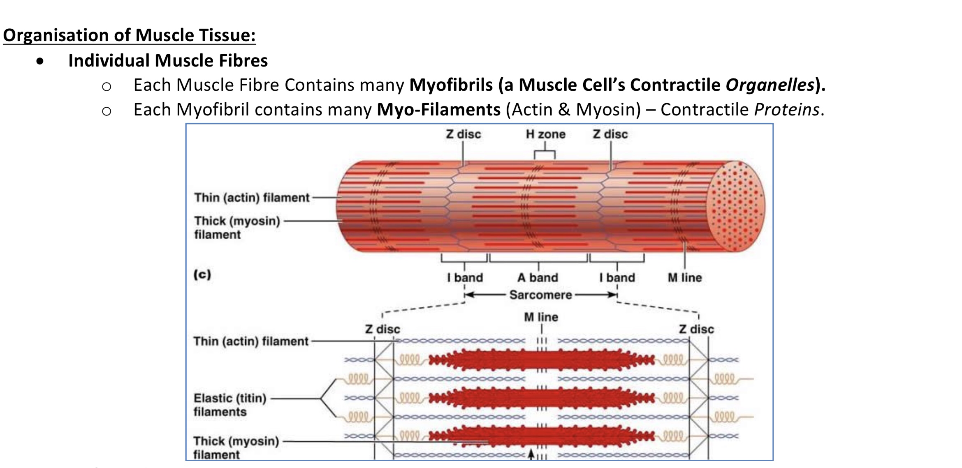
Organizace svalové tkáně

Slide 8
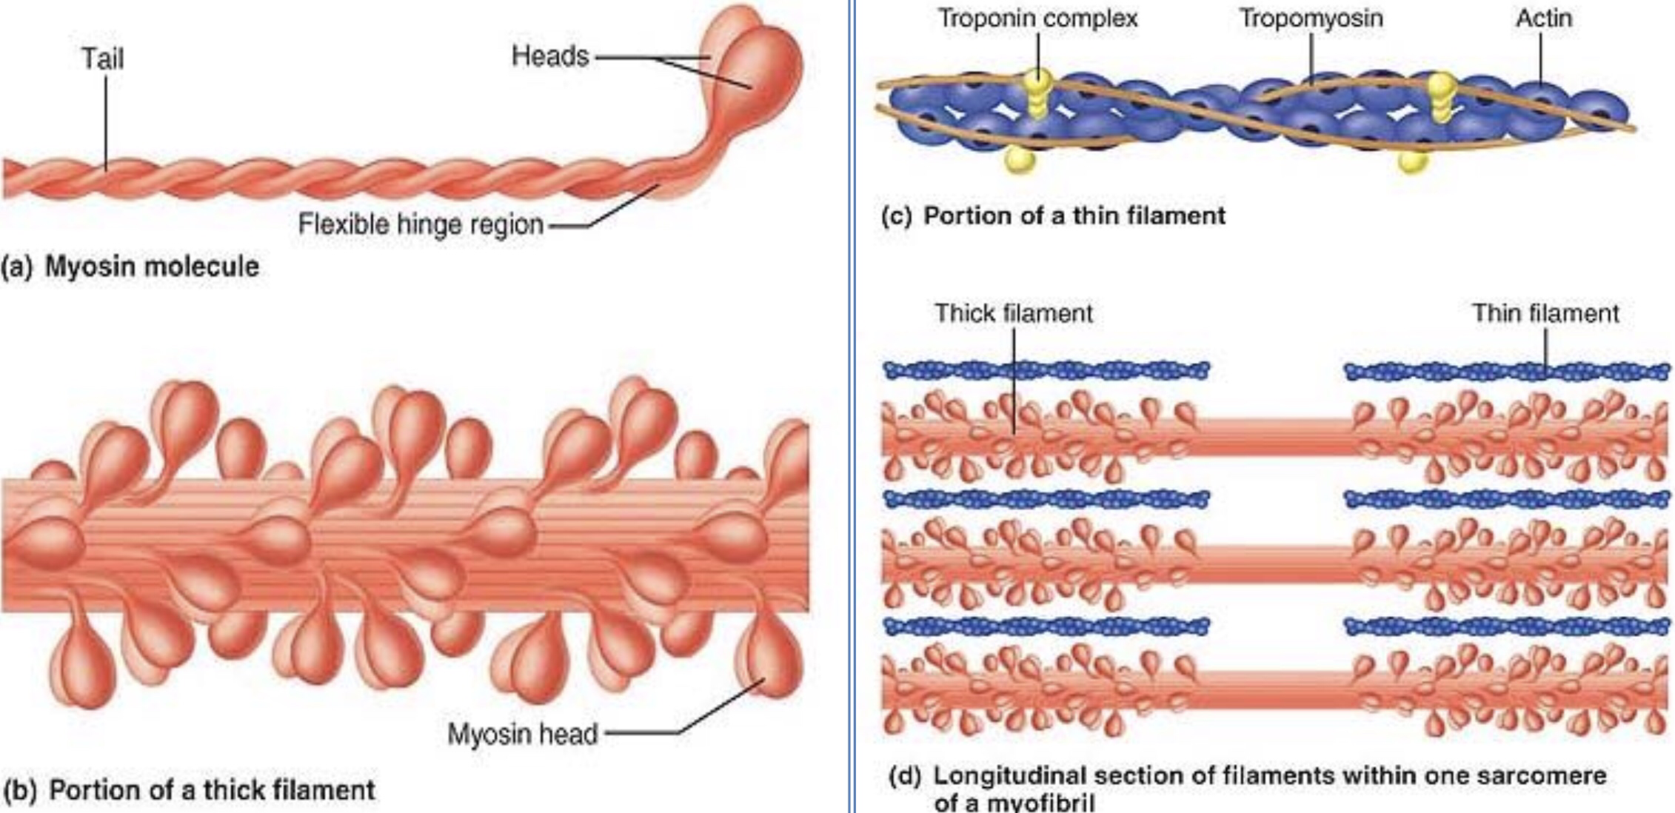
Molekulární stavba

Slide 9
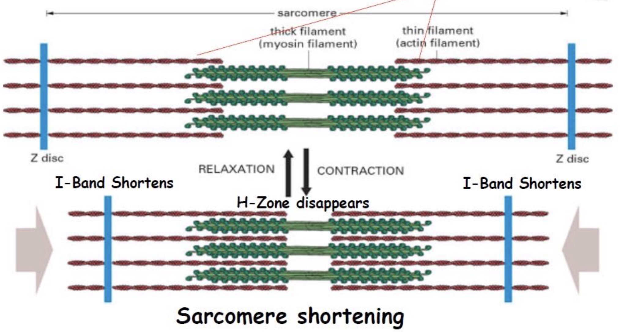
Kontrakce svalu

Slide 10
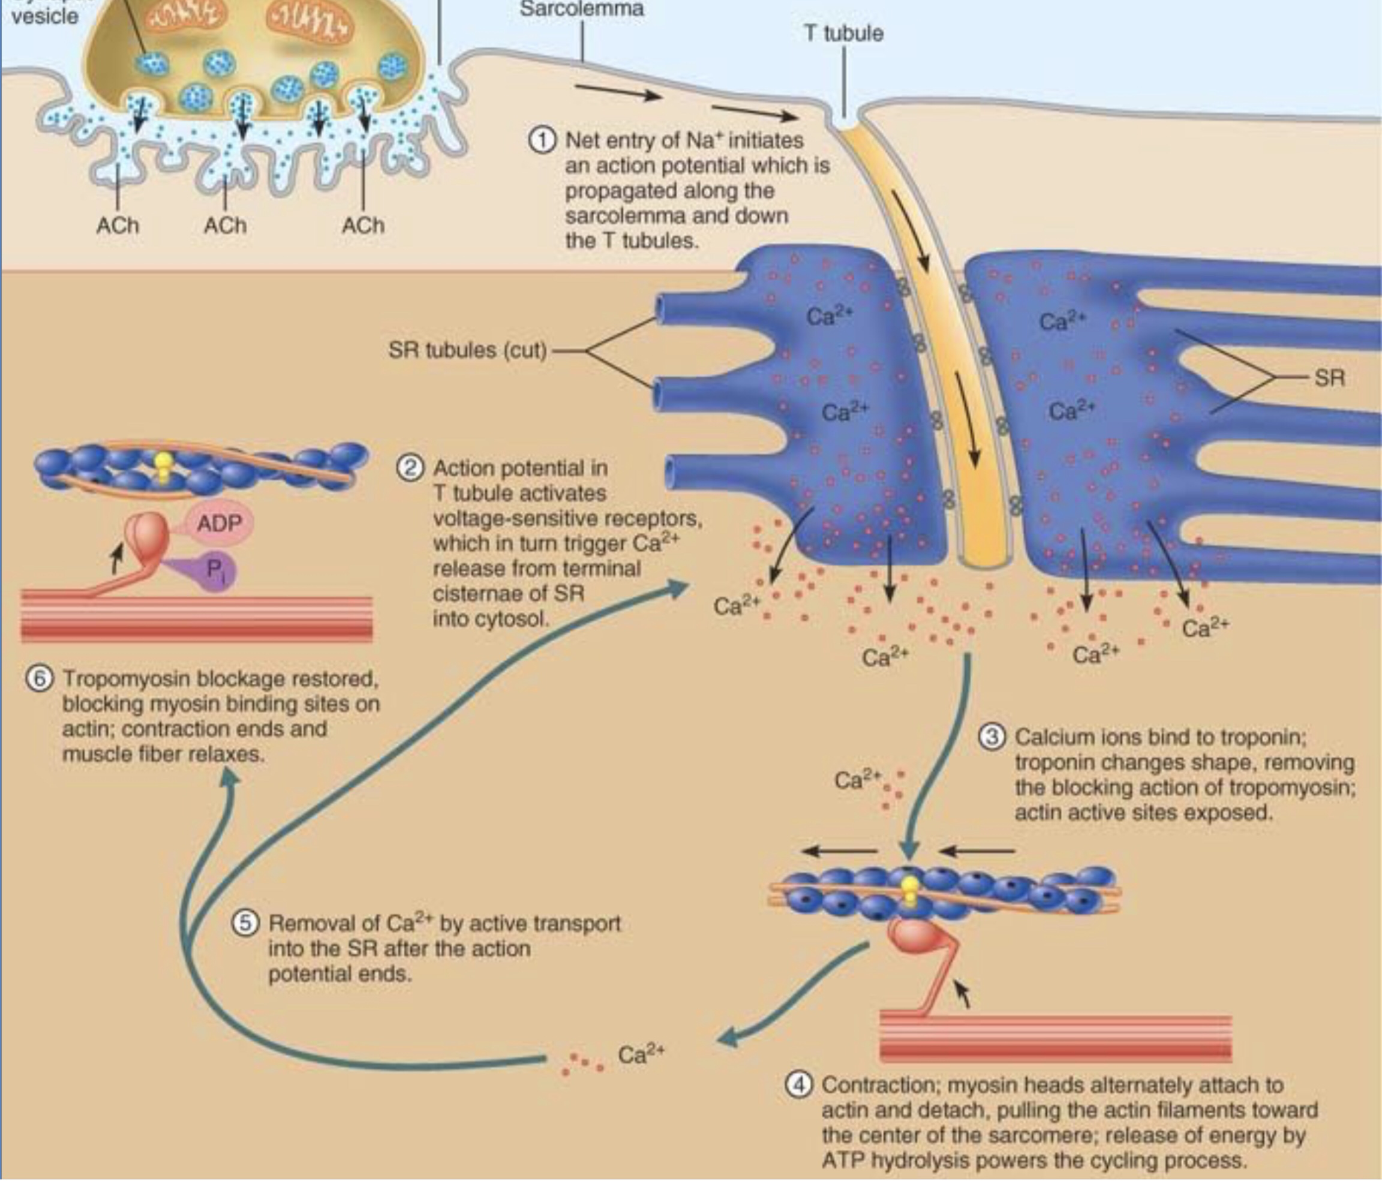
Fyziologie svalové tkáně

Slide 11
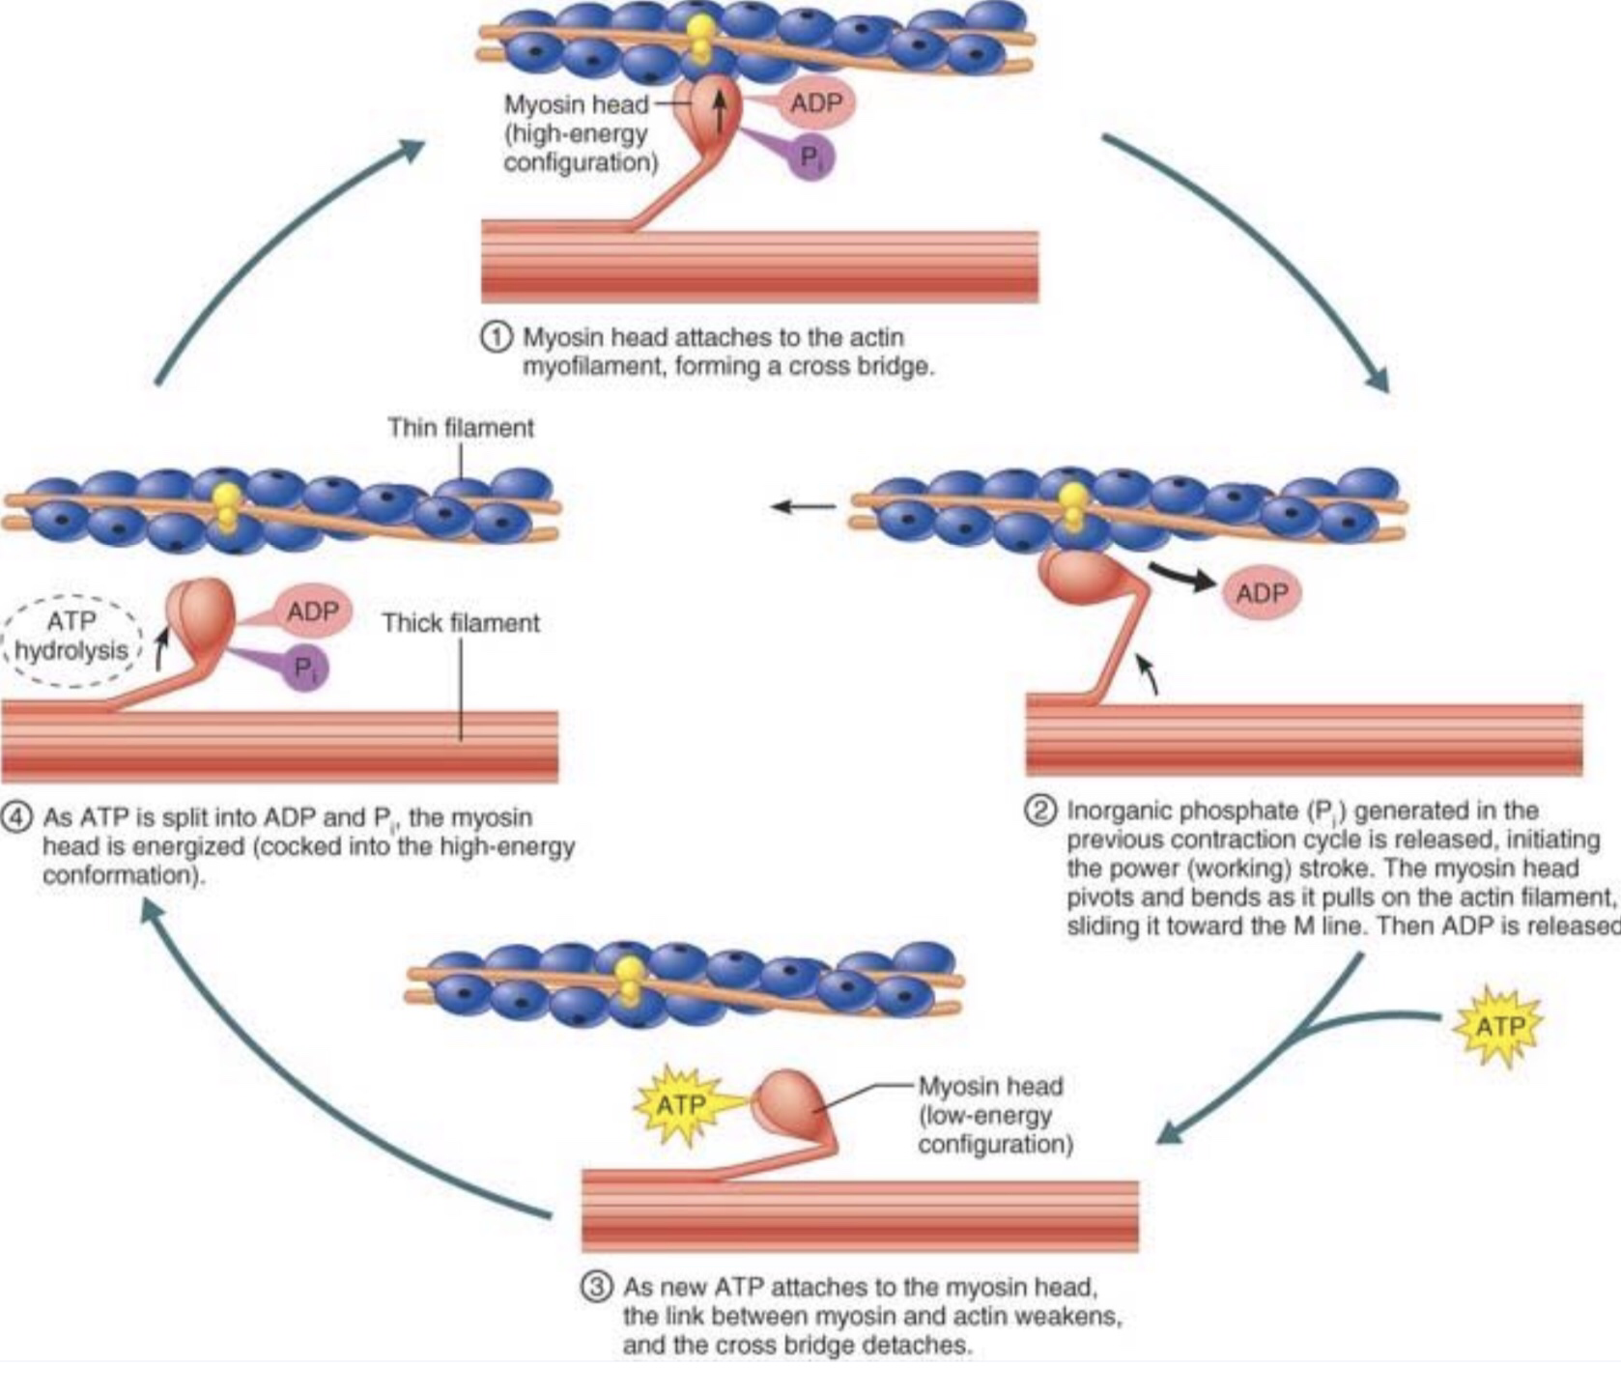
Fyziologie svalové tkáně

Slide 12
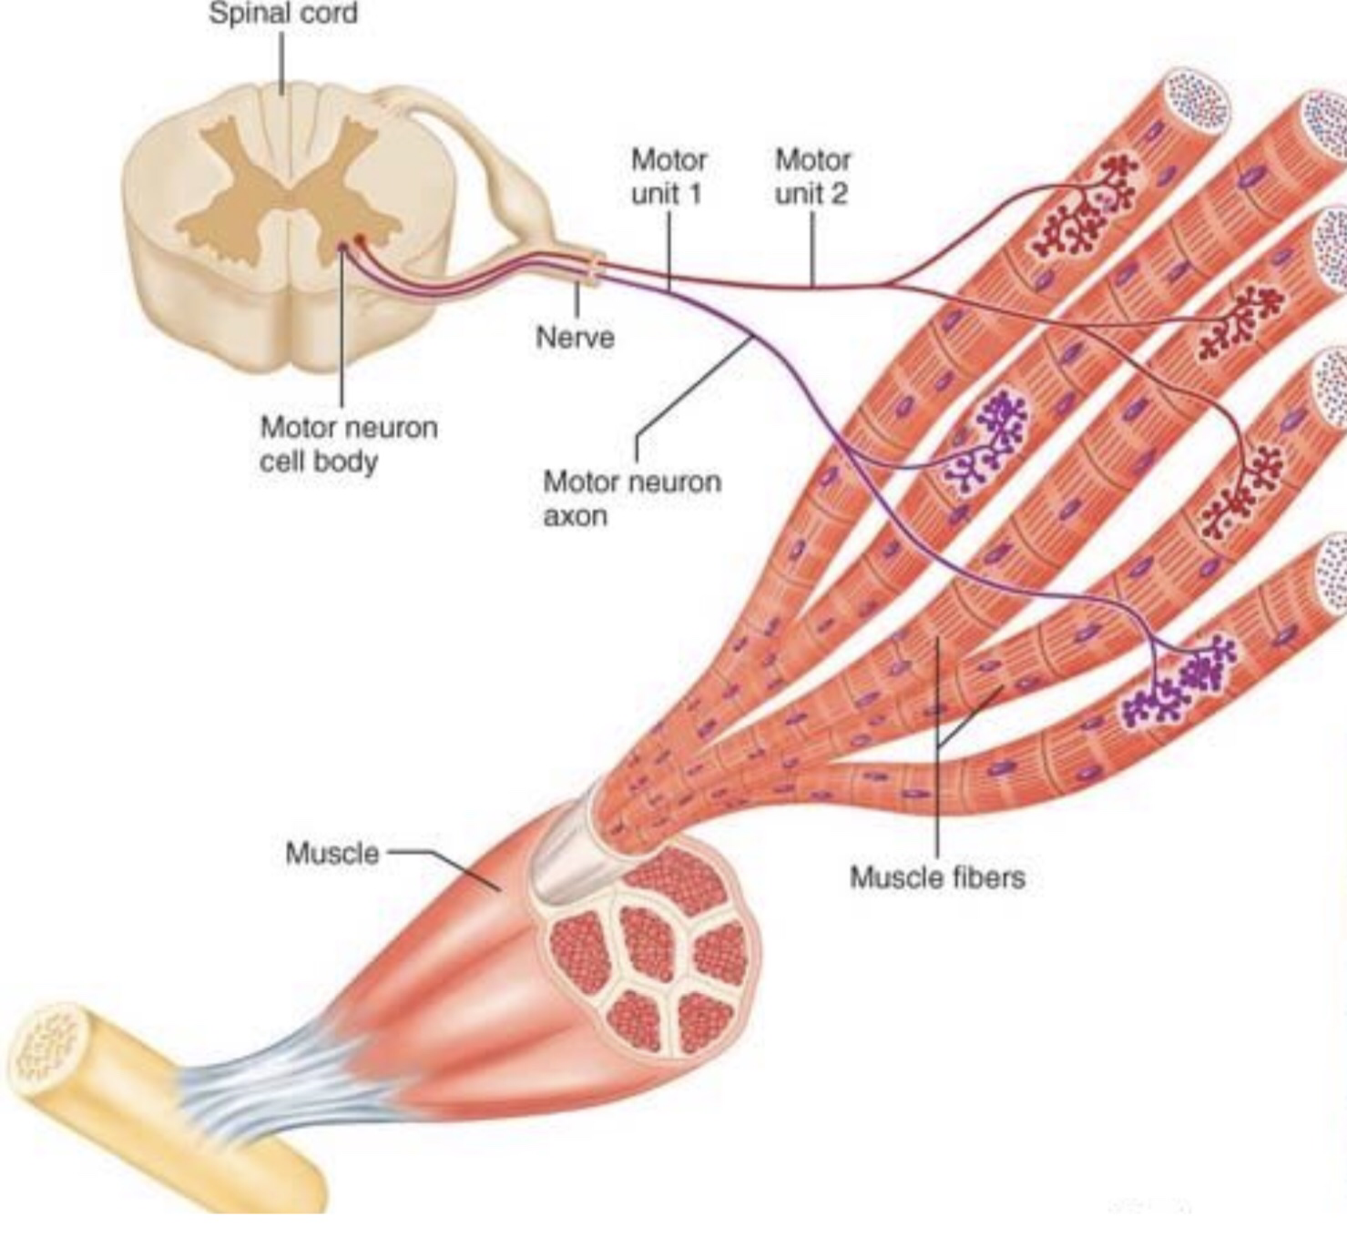

Motorická jednotka

Slide 13
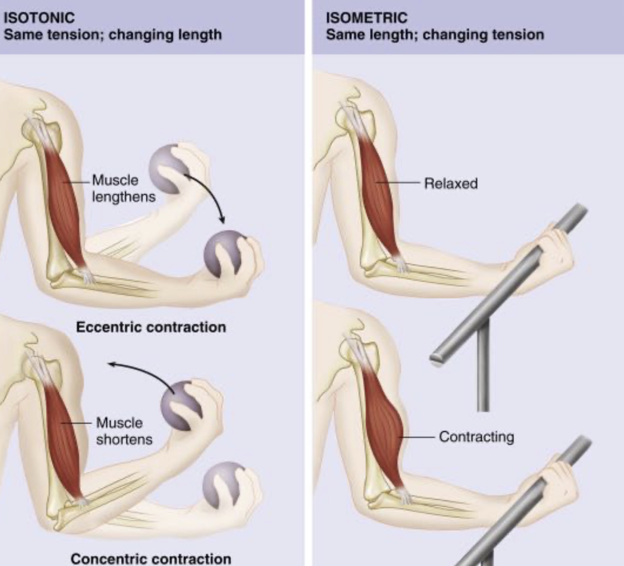
Biomechanika svalu

